Slide 1
Landelijk actieprogramma Kansrijke Start & JGZ-monitor
Angela Uijtdewilligen Programmamanager Kansrijke Start
Alice van Gent
Senior beleidsmedewerker

Slide 2
Actieprogramma Kansrijke Start

Slide 3
-10 maanden tot 2 jaar De eerste duizend dagen van een kind
Hersenontwikkeling
Fysieke ontwikkeling
Gezond gewicht
Taalontwikkeling
Sociaal-emotionele ontwikkeling
Mentale ontwikkeling
Bron: TNO Child Care, De 1e 1000 dagen: versterken van de vroege ontwikkeling, augustus 2019
Notes:
Eerste 1000 dagen zijn cruciaal voor een goede start; de gezondheid voor, tijdens en na blijkt een belangrijke voorspeller te zijn van problemen – zowel fysiek als mentaal – op latere leeftijd.
Tessa Roseboom kan hier veel meer over vertellen
· TNO heeft een literatuurstudie gedaan naar wetenschappelijk bewezen risicofactoren in de 1e 1000 dagen:
· Voorbeelden:
Armoede en stress kunnen zorgen voor:
o een tekort aan essentiële voedingstoffen in het dieet van (aanstaande) moeders en jonge kinderen, waardoor de aanleg en ontwikkeling van meerdere organen waaronder de hersenen bedreigd wordt. IJzergebrek in de eerste 1000 dagen is geassocieerd met leerproblemen.
o Belemmering van ontwikkelingspotentie van het kind doordat ouders door stress niet in staat zijn sensitief te reageren op het jonge kind
o Vroeggeboorte en laag geboortegewicht, waardoor grotere kans bij het kind op sociaal-emotionele problemen (zoals slechtere regulering van emoties), obesitas, hart - en vaatziekten en cognitieve vaardigheden op volwassen leeftijf
Leefstijl voor en tijdens de zwangerschap:
o roken tijdens de zwangerschap en blootstelling aan rook in de eerste levensjaren leidt tot grotere kans op wiegendood, cognitieve achterstand en een verhoogde kans op psychiatrische aandoeningen en probleemgedrag bij het kind.
o Kinderen van ouders met verslavingsproblemen hebben groter risico om zelf ook psychische problemen en/of verslavingsproblematiek te ontwikkelen
o Zowel overgewicht als ondergewicht van de moeder geeft bij het kind een verhoogde kans op long aandoeningen, hart- en vaat ziekte en slechtere cognitieve prestaties
o Bij vrouwen die voldoende bewegen tijdens zwangerschap is de placenta groter en beter doorbloed wat de voeding en zuurstof toevoer aan de foetus ten goede komt. Een goede doorbloeding van de placenta bevordert de ontwikkeling van de organen waaronder het brein
o Kinderen van vaders die vóór de zwangerschap rookten lijken een grotere kans te hebben op bepaalde types kanker zoals leukemie
hechting:
o Vroeggeboorte, een ontwikkelingsstoornis bij het kind, psychiatrische problemen bij de ouder, en het gebrek aan continuïteit en stabiliteit in het contact tussen ouder en kind (ook bij adoptie en pleegzorg) zijn risicofactoren die kunnen leiden tot een onveilige of problematische gehechtheidsrelatie. Onveilige hechting kan leiden tot allerlei gedragsproblemen, ook op latere leeftijd

Slide 4
Actieprogramma Kansrijke Start Verandertheorie
LOKALE COALITIES
Inrichting effectieve lokale coalities rondom kwetsbare gezinnen met lokale ketenstandaard samenwerkende professionals
leidt tot
leidt tot
VROEG SIGNALERING
Verbeterde vroeg signalering kwetsbare situaties
BEGELEIDING EN ONDERSTEUNING
Tijding in kunnen zetten passend pakket begeleiding en ondersteuning
leidt tot
KANSRIJKE START
Meer kinderen een kansrijke start
leidt tot
MINDER PROBLEMEN
Minder fysieke en mentale problemen later en minder uit huis en onder toezicht

Slide 5
Actieprogramma Kansrijke Start
Lokale coalities
Landelijke maatregelen
Actielijnen
Monitoring

Slide 6
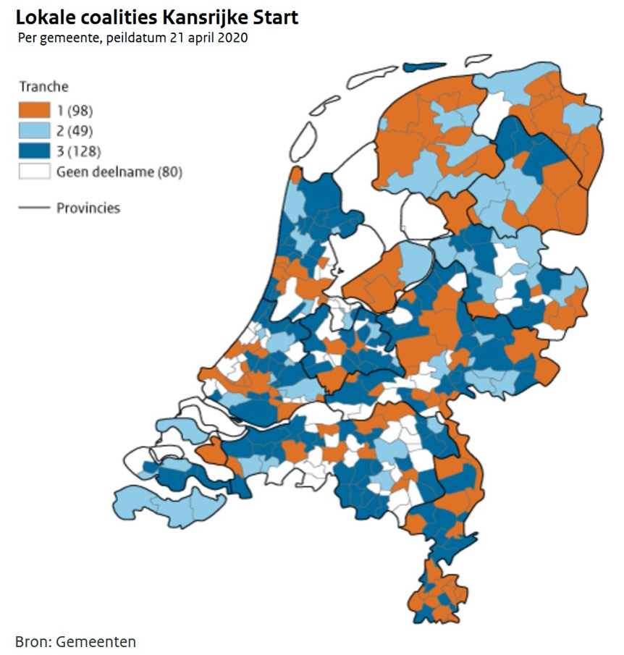
Lokale coalities

Slide 7
Actieprogramma Kansrijke Start Landelijke maatregelen ter ondersteuning van lokale coalities
Financiële impuls (1e tranche: 98 gemeenten, 2e tranche: 49 gemeenten, 3e tranche: 128 gemeenten. Totaal: 275)
Ondersteuning lokale communicatie
Stimuleringsprogramma Pharos
Website www.kansrijkestartnl.nl
Kansrijke Ontmoetingen CPZ
Nieuwsbrieven
Landelijke coalitie
Kennisprogramma’s ZonMW
Menukaart, analysetool en financieringswegwijzer

Slide 8
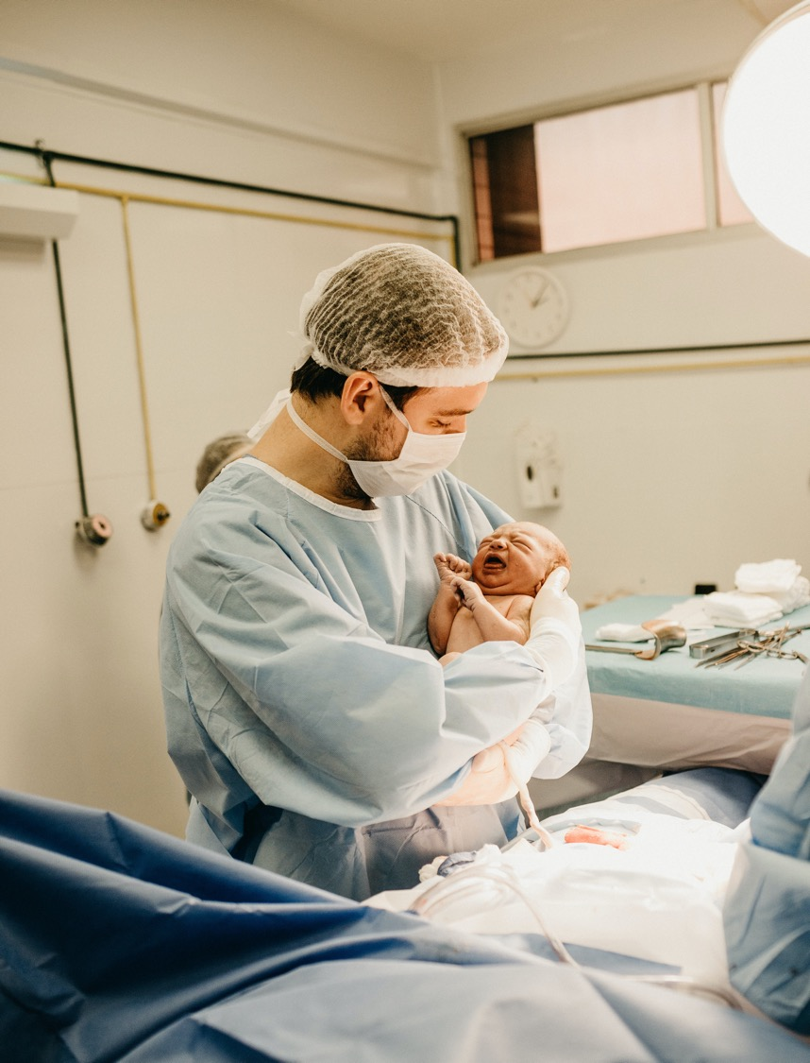
Actielijnen Kansrijke Start
1
Voor de zwangerschap
Landelijke uitrol Nu Niet Zwanger (in uitvoering)
Preconceptionele gezondheid (in ontwikkeling)
2
Tijdens de zwangerschap
Klantroutes en zorglandschap (gereed)
Wetswijziging prenataal huisbezoek (in voorbereiding)
Handvatten beter bereiken van kwetsbare ouders (in ontwikkeling)
Gedragsinterventies beter signaleren voor professionals (in ontwikkeling)
Definitie kwetsbaarheid (in ontwikkeling)
3
Na de zwangerschap
Laagdrempelige opvoedondersteuning (in ontwikkeling)

Slide 9
Inhoudsopgave De hoofdstukken in deze transitieagenda
01
Terugblik actieprogramma
02
De blik vooruit
03
Lopend beleid en borging in 2022
04
Van transitieagenda naar werkagenda 2022-2024
05
Bijlage I – Bouwstenen

Slide 10
JGZ - MONITOR

Slide 11
Waarom een JGZ-monitor?
Volgen van ontwikkeling van kinderen en jongeren van 0 -18 jaar
Landelijk en lokaal
Beleidsvorming (landelijk en lokaal)
Beter benutten van JGZ-data / gebruik maken van beschikbare data

Slide 12
Eerste stap
Ontwikkeling van een indicatoren set
Opdracht aan TNO
Welke indicatoren vinden JGZ-professionals en beleidsmakers het meest relevant voor de ontwikkeling en gezondheid van jeugdigen in de leeftijd van 0 tot 18 jaar?
In hoeverre is het haalbaar deze indicatoren te berekenen op basis van de gegevens zoals die op dit moment geregistreerd worden in de DD JGZ?
Welke indicatoren kunnen we aanbevelen als kernindicatoren voor de groei en ontwikkeling van jeugdigen?

Slide 13
Randvoorwaarden
De indicatoren set heeft :
draagvlak binnen de JGZ;
is zo klein als mogelijk;
gaat uit van wat de JGZ-professionals momenteel al registreren;
bevat enkel indicatoren waarover het CBS nog geen betrouwbare gegevens uit andere bronnen heeft;
sluit aan bij de indicatoren van het programma Kansrijke Start.

Slide 14
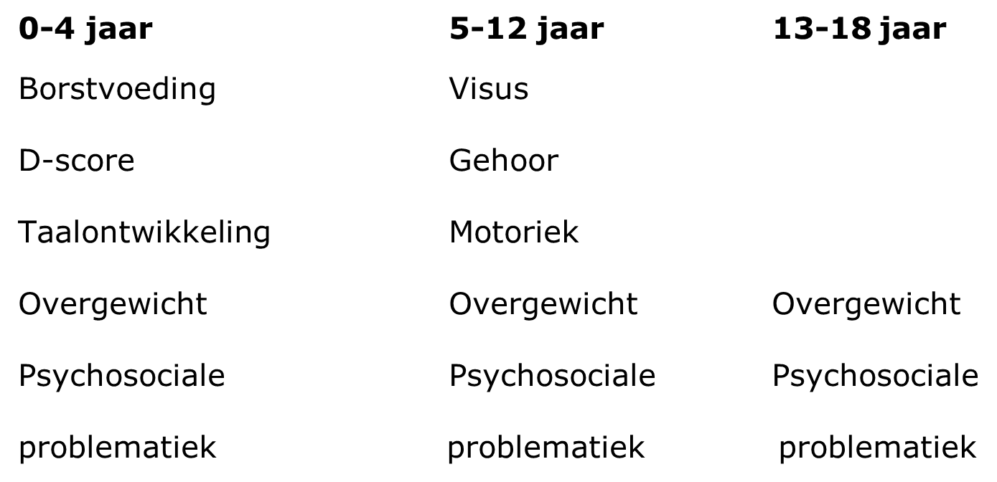
Welke indicatoren zijn vastgesteld?

Slide 15
Overige ontwikkelingen
Onderzoek Big data (o.m. ontsluiting JGZ-data)
Implementatie bv. maternale kinkhoestvaccinatie

Slide 16
Vervolgproces

Slide 17
Tijdslijn
11 november 2021
Informatiebijeenkomst voor JGZ-organisaties
23 november 2021
Informatiebijeenkomst voor JGZ-organisaties
December 2021
Bijeenkomsten en overige informatie op themapagina NCJ
Januari 2022
Start proeftuinen
Maart 2022
Tussentijdse brede terugkoppeling aan JGZ-organisaties
Juni 2022
Einde proeftuinen
Juni/juli 2022
Terugkoppeling resultaten aan JGZ-organisaties

Slide 18
Hoe verder na de 1e fase?
Op basis van de informatie uit de proeftuinen in september 2022 besluitvorming over landelijke uitrol.
Start 2e fase, landelijke uitrol.

Slide 19
Vragen?

